Slide 1
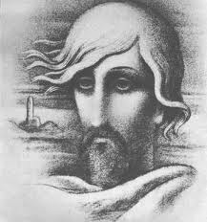
4. Romantismus český
Mgr. Regina Jonášová 2021

Slide 2
Romantismus v Čechách
Vliv zahraniční literatury, ale výrazný je vlastenecký podtext
V 30. letech nastupují mladí literáti, kteří se řídí svou osobní zkušeností a osobností
Jediný pravý český romantik – K. H. Mácha

Slide 3
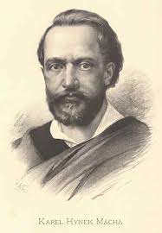
K. H. Mácha
1810 – 1836
Chudí rodiče měli krupařský krámek
Mácha prožil neradostné dětství, hlavně četl a zajímal se o historii
Studoval práva, hrál amatérsky divadlo

Slide 4
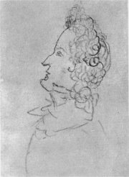
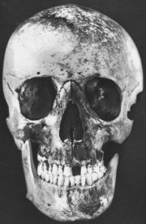
Máchova podoba se nedochovala, vzhled je jen domněnka.
Toto je autoportrét ☺…
a lebka básníka

Slide 5
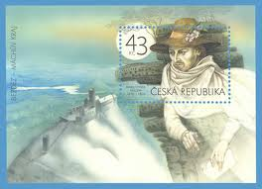
K. H. Mácha - cesty
Pěšky putoval do Itálie
Zajímal se o zříceniny
Psal si deníky s ilustracemi
Měl vášnivý vztah k ženám
Svou snoubenku Eleonoru týral svou bouřlivou povahou

Slide 6
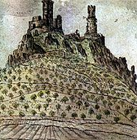
K. H. Mácha
Hrad Hazmburk na kresbě Karla Hynka Máchy (okolo roku 1833)

Slide 7
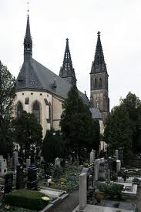
K. H. Mácha
Po studiích odešel do Litoměřic
Zde dostal zápal plic a v listopadu 1836 zemřel v den plánované svatby
V roce 1938 byly jeho ostatky převezeny do Prahy na Vyšehrad

Slide 8
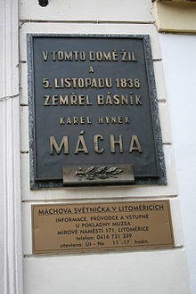
K. H. Mácha
Pamětní deska na domku v Litoměřicích, kde Mácha zemřel

Slide 9
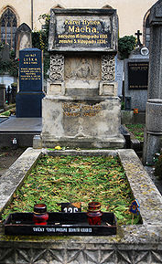
K. H. Mácha
Hrob Karla Hynka Máchy na vyšehradském hřbitově

Slide 10
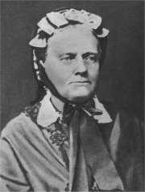
K. H. Mácha zemřel v den plánované svatby s Lori Šonkovou… ☺

Slide 11
K. H. Mácha – inspirace pro Máj
Chmelovou tyčí ubil k smrti v roce 1774 Hynek Schiffner z Dubé na dnešním Českolipsku svého otce.
Mrtvolu vhodil do skalního úvozu a zakryl ji.

Slide 12
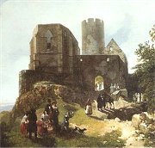
K. H. Mácha – inspirace pro Máj
Kdyby k tomuto hrůznému činu nedošlo:
možná bychom dnes KHM neznali
oblasti kolem Bezdězu by se neříkalo Máchův kraj
na mapě by zřejmě neexistovalo žádné Máchovo jezero

Slide 13
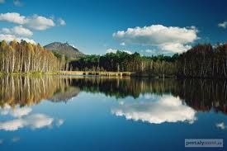
K. H. Mácha - Máj
Před zločinem sehrály svou roli i milostné důvody, a navíc Hynek Schiffner zabil svého otce v měsíci květnu, tedy v máji.
Tak vznikla inspirace pro Máchovo nejznámější dílo – Máj.

Slide 14
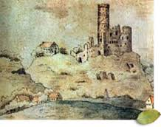
Sestřih filmu:
https://www.youtube.com/watch?v=EYajIEtEb3g

Slide 15
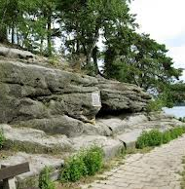
Jarmilina skála
V 19.století byl Velký Rybník, jak se dříve Máchovo jezero jmenovalo, o polovinu větší než dnes.
Skála tudíž sahala až do jezera a právě zde nešťastná Jarmila čekala na svého milého loupežníka Viléma.
Zde se dozvěděla o zatčení a obvinění z vraždy svého svůdce a skočila.

Slide 16
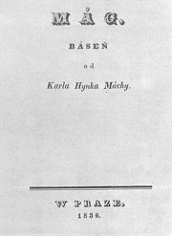
K. H. Mácha 1836 Máj
Nejcennější dílo Máchy
Lyricko – epická skladba
4 zpěvy + 2 intermezza (mezihry)

Slide 17
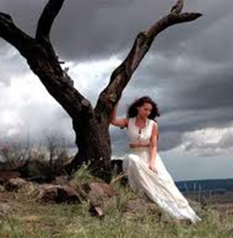
Máj - děj
Obsažen v 1. zpěvu, jinak báseň obsahuje hlavně básníkovy reflexe (úvahy) + motivy přírody
Viléma vyhnal otec v mládí z domu, ten se stal loupežníkem.
Miluje Jarmilu a zabije jejího svůdce, netuší, že to byl jeho otec

Slide 18
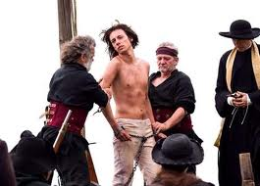
Máj - děj
2. den má být za to popraven.
Jarmila páchá sebevraždu, skočí do jezera.
Silné motivy = vina, trest, láska, věrnost, msta

Slide 19
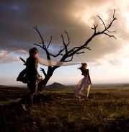
2. zpěv
Vězeň přemýšlí nad svou vinou
Trápí se a vzpomíná na dětství
LYRICKÝ SUBJEKT

Slide 20
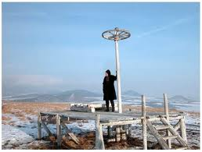
3. zpěv
Vlastenecká promluva vězně před popravou

Slide 21
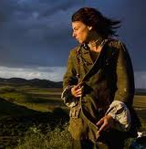
4. zpěv
Ztotožnění se básníka s Vilémem
Básnický (lyrický) subjekt v popředí

Slide 22
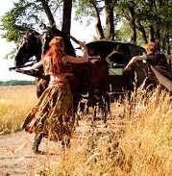
1. intermezzo:
Po 2. zpěvu
Příroda a sbor duchů se připravují na smrt Viléma
2. intermezzo:
Po 3. zpěvu
Truchlení přírody a loupežníků

Slide 23
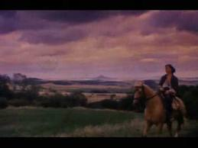
Máj
Stavba připomíná hudební skladbu:
Divoká příroda
Barvy
Smyslové vnímání
Bohaté básnické prostředky

Slide 24
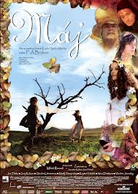
Básnické prostředky Máje
1. Personifikace = zosobnění:
Byl pozdní večer – první máj – večerní máj – byl lásky čas. Hrdliččin zval ku lásce hlas, kde borový zaváněl háj. O lásce šeptal tichý mech; květoucí strom lhal lásky žel, svou lásku slavík růži pěl, růžinu jevil vonný vzdech. Jezero hladké v křovích stinných zvučelo temně tajný bol, břeh je objímal kol a kol;…

Slide 25
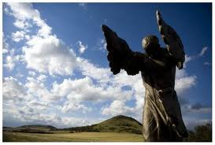
Básnické prostředky Máje
2. Zvukomalba:
Vlna za vlnou
Ouplná lůna
Ouplné lůny krásná tvář – tak bledě jasná, jasně bledá, jak milence milenka hledá – ve růžovou vzplanula zář;…

Slide 26
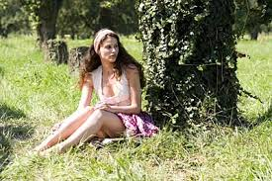
Básnické prostředky Máje
3. Epiteta = básnické přívlastky:
Po šírošíré hladině umdlelý dívka zrak upírá; po šírošíré hladině nic mimo promyk hvězd nezírá; Dívčina krásná, anjel padlý, co amarant na jaro svadlý
(Amarant = obilovina)

Slide 27
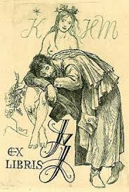
Básnické prostředky Máje
4. Oxymórony (nelogické představy, které jsou nelogické, popírají se):
Strhané strúny zvuk
Zbortěné harfy tón
Mrtvé milenky cit

Slide 28



Králíkova čítanka (3/7) K. H. Mácha: Máj
http://www.ceskatelevize.cz/porady/10268377650-kralikova-citanka/210552116250003-k-h-macha-maj/

Slide 29
Ohlasy na Máj:
Negativní, Mácha boří vlasteneckou idylu
1. subjektivní básnické dílo (LYRICKÝ SUBJEKT)
Tabu témata:
sebevražda
poprava
nevěra

Slide 30
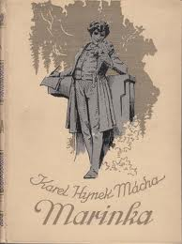
K. H. Mácha - Marinka
1834 – vyšel soubor povídek Obrazy ze života mého
1) Marinka: má kompozici hudební skladby

Slide 31
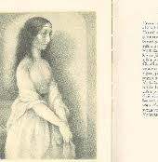
K. H. Mácha - Marinka
Básník na základě dopisu navštíví dívku, která v chudé čtvrti Na Františku umírá na TBC
Přesto je krásná, ušlechtilá, hraje krásně na klavír

Slide 32
K. H. Mácha - Marinka
Básník musí odcestovat, když se vrátí, nalezne jen její hrob – lituje jejího osudu a chudoby
Umírá i její otec utrápený druhým manželstvím, které Marince nepřineslo lásku

Slide 33
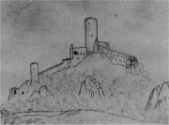
K. H. Mácha – Večer na Bezdězu
Na večerním Bezdězu se setkává básník s mrtvými mnichy a mrtvou poutnicí s dítětem.
Ráno přibude na hřbitově nový hrob…
Máchova kresba zříceniny hradu Bezděz

Slide 34
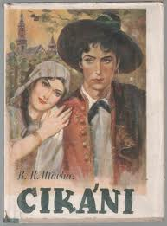
K. H. Mácha - Cikáni
1835 – povídka
Odehrává se v podhradí Kokořína
Navštíví je 2 cikáni – hudebníci
Kraji vládne zlý hrabě Valdemar z Borku

Slide 35
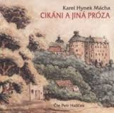
K. H. Mácha - Cikáni
Valdemar z Borku Leu znásilní
Ta zemře, pak i její otec žalem
Mladý cikán Leu miloval a v zoufalství zjistí, že je nechtěným synem Valdemara
Starý cikán Valdemara ze msty zabije (svedl mu kdysi jeho lásku) a je popraven

Slide 36
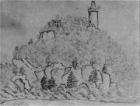
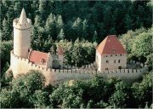
K. H. Mácha - Cikáni
Mladý cikán může převzít dědictví – majetek, ale raději volí svobodu a volnost
Máchova kresba Kokořína a Kokořín dnes

Slide 37
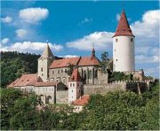
K. H. Mácha - Kat
= Mácha se pokusil o románový cyklus Kat, dokončil však pouze Křivoklát
Král Václav IV. byl zajat a uvězněn na Křivoklátu
Společníkem je mu kat
V závěru se dozvídáme tajemství – kat je nemanželské dítě Václava III., a tedy bratr Václava IV….

Slide 38
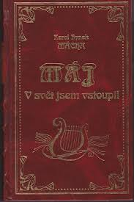
Po své smrti Mácha:
Nejprve kritizován
Po několika letech se stal velkou inspirací…

Slide 39
Díky za pozornost ☺

